Slide 1
Их именами названы улицы города ростова-на-дону
Слайд-фильм по улицам Ростова-на-Дону
Кемечерджиева Маргарита Владимировна
Сидорова Анастасия Алексеевна
Галустян Арина Кареновна
Шипилова Стефания Вадимовна
Иванова Арина Евгеньевна
Классный руководитель – Клименко Наталья Петровна
МБОУ «Гимназия» №118
→

Slide 2
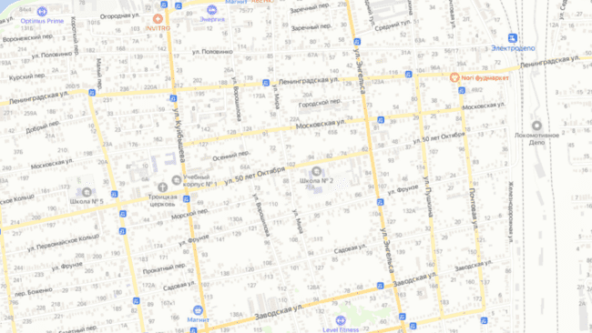
Улица Ворошилова
Проспект в 1927 году назван в честь Климента Ефремовича Ворошилова — советского военачальника, государственного и партийного деятеля.
ФОТОГРАФИИ УЛИЦЫ
ИСТОРИЯ УЛИЦЫ
УЛИЦА ГОРБАЧЕВА →

Slide 3
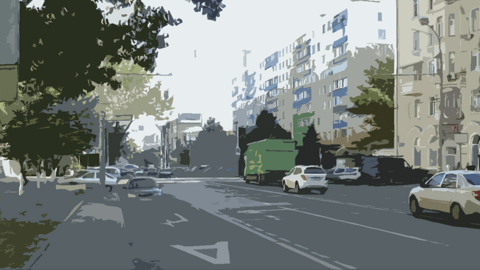
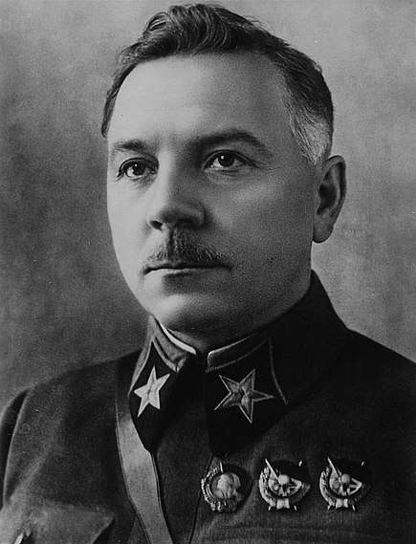
Климент Ефремович Ворошилов
Родился 4 февраля 1881 года в селе Верхнее Бахмутского уезда Екатеринославской губернии (Российская империя)
6 сентября 1942 года он был назначен Главнокомандующим партизанским движением.
5 апреля 1943 года постановлением ГКО Ворошилов был назначен председателем Трофейного комитета.
В 1943 году К. Е. Ворошилов участвовал в работе Тегеранской конференции.
Дважды Герой Советского Союза
Герой Социалистического Труда
Восемь орденов Ленина
Шесть орденов Красного Знамени
(и другие)
←

Slide 4
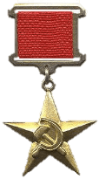
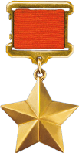
Герой Советского Союза — высшая степень отличия в СССР, которой удостаивали за совершение подвига или выдающиеся заслуги во время боевых действий, а также и в мирное время
Герой Социалистического Труда — государственная награда в СССР, высшая степень отличия за труд с 1938 по 1991 год.
Орден Ленина — высшая государственная награда Союза Советских Социалистических Республик, учреждённая постановлением Президиума ЦИК СССР от 6 апреля 1930 года.
Орден Красного Знамени (орден «Красное знамя») — один из высших орденов СССР. Первый советский орден. Был учреждён для награждения за особую храбрость, самоотверженность и мужество, проявленные при защите социалистического отечества. Орденом Красного Знамени также награждались войсковые части, военные корабли, государственные и общественные организации.
←

Slide 5
История улицы
Первоначальное название проспекта - Большой. В 1912 г., после убийства в Киеве реформатора П.А. Столыпина, согласно царскому указу, проспект стал именоваться Большой Столыпинский. Сразу после революции проспект переименовали. Он стал снова Большим проспектом с 1917 до 1924 года. В 1927 г.был переименован в честь советского государственного, партийного и военного деятеля, одного из руководителей Первой конной армии, К.Е. Ворошилова. В 1957 году, когда Ворошилов был отстранен от всех своих должностей, было принято решение переименовать проспект и он стал носить имя основоположника научного коммунизма – Карла Маркса. По какой причине в 1970 году проспект опять стал носить имя Ворошилова, неизвестно.
←

Slide 6
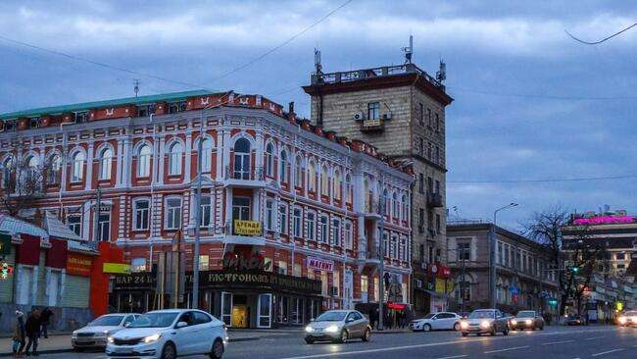
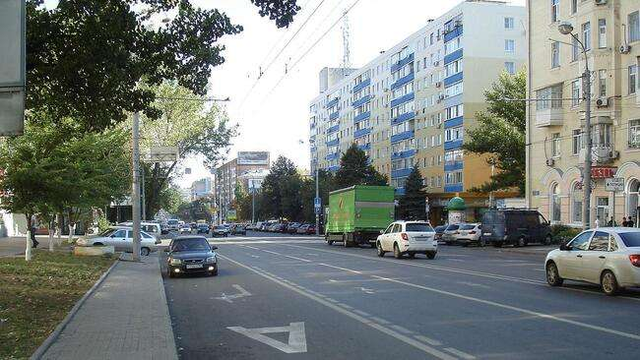
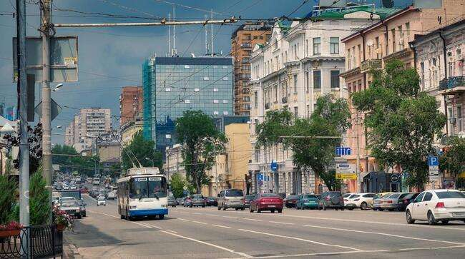
ВОЗВРАТ К КАРТЕ

Slide 7
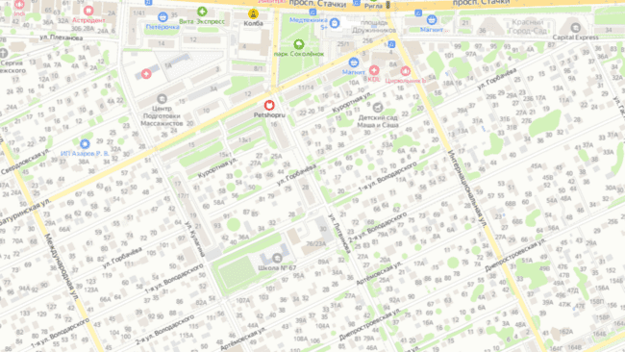
Улица Горбачева расположена в Железнодорожном районе города Ростова-на-Дону, между улицами Коминтерна и Петрашевского. Названа она в честь командира отделения первого батальона Ростовского полка народного ополчения Михаила Матвеевича Горбачева, погибшего в бою за освобождение нашего города от фашистов в ноябре 1941 года.
Улица Горбачева
Фотографии улицы
История улицы
Улица Мадояна →

Slide 8
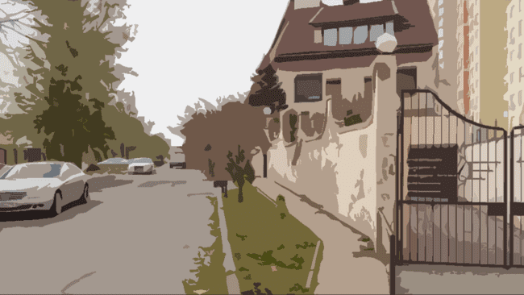
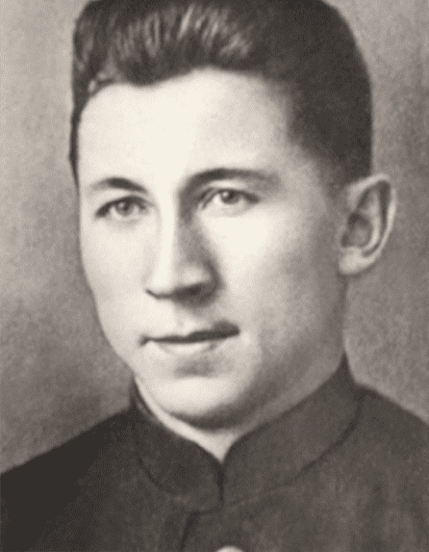
Горбачев Михаил Матвеевич (1905-1941) - коман­дир отделения первого батальона Ростовского полка народного ополчения.
Когда на Дон при­шла Великая Отечественная война, Горбачёв доб­ровольно вступил в народное ополчение. Батальон Ростовского стрелкового полка народного ополче­ния под командованием Михаила Горбачева в нояб­ре 1941 года, форсировав Дон в районе цементно­шиферного завода, устремился в атаку.
Укрепившись на высоком правом берегу Дона, фашисты открыли по ополченцам пулемётный и миномётный огонь. Командир отделения с группой бойцов вызвался уничтожить боевую точку врага, которая меша­ла продвижению. Он подполз к вражеской огневой точке и гранатой унич­тожил фашистского пулемётчика. Ценой своей жизни Горбачёв открыл путь товарищам к городу.
←

Slide 9
История улицы
. Улица Горбачева расположена в Железно­дорожном районе, между улицами Коминтер­на и Петрашевского, параллельно улицам Во­лодарского и Курортной. Названа в честь ко­мандира отделения первого батальона Ростовского полка народного ополчения Михаила Матвеевича Горбачева, погибшего в бою за освобождение нашего города от гитлеровцев в ноябре 1941 года
Ранее улица имела название «Дорожная» скорее всего из за длинны улицы около полутора километра.
←

Slide 10
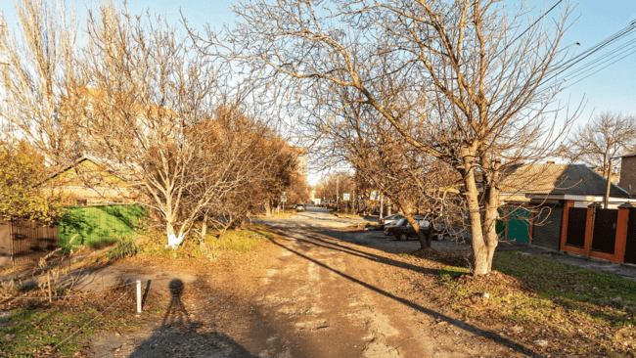
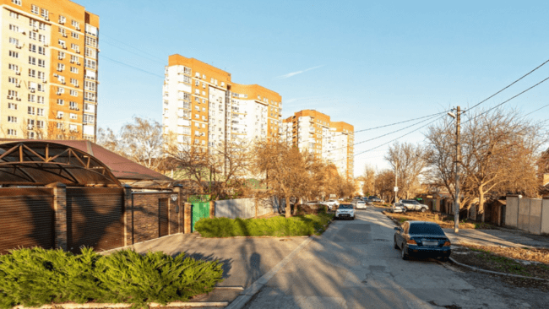
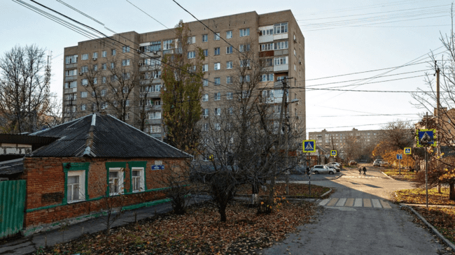
ВОЗВРАТ К КАРТЕ

Slide 11
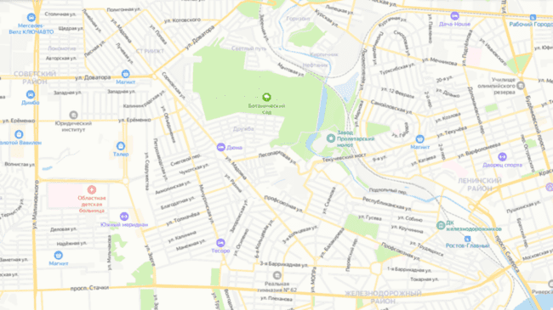
Улица Мадояна
ФОТОГРАФИИ УЛИЦЫ
ИСТОРИЯ УЛИЦЫ
В 1968 году широкая улица Слесарная была переименована в улицу Мадояна в честь Гукаса Карапетовича Мадояна
Улица Герасименко →

Slide 12
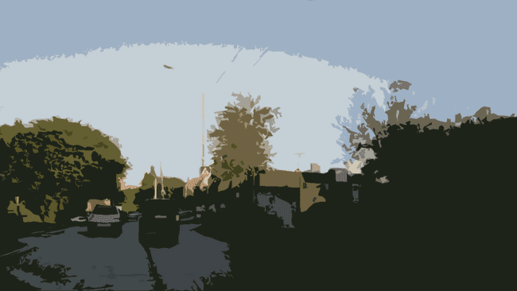
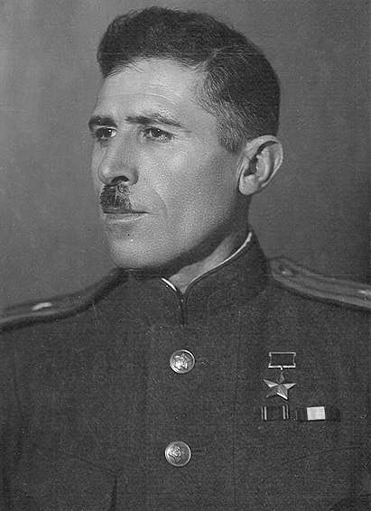
Гукас Карапетович Мадоян
Родился 2 января (15 января по новому стилю) 1906 года в селении Керс. старший лейтенант Гукас Мадоян, командовавший 4-м стрелковым батальоном 159-й стрелковой бригады взял на себя командование штурмовым отрядом, точнее – тем, что от него осталось после боя в центре города. Под началом Мадояна оказались около 800 человек – солдаты, сержанты и офицеры трех батальонов. С этими силами комбату и предстояло захватить железнодорожный вокзал, дожидаясь подхода основных сил Красной армии. Так начался героический подвиг старшего лейтенанта Мадояна и его подчиненных, который и сейчас, спустя 75 лет после освобождения Ростова-на-Дону помнят жители этого города.
Герой Советского Союза
Орден Ленина
( и другие)
←

Slide 13
История улицы
в Ростове-на-Дону, при освобождении которого так отличился старший лейтенант Мадоян, его помнят и ценят до сих пор. В 1968 году Гукасу Карапетовичу Мадояну было присвоено звание почетного гражданина г. Ростова-на-Дону. Он регулярно приезжал в Ростов на торжественные мероприятия, посвященные военным датам. В честь Гукаса Мадояна назвали широкую улицу в Железнодорожном районе Ростова-на-Дону, прежде носившую название Слесарная улица.
←

Slide 14
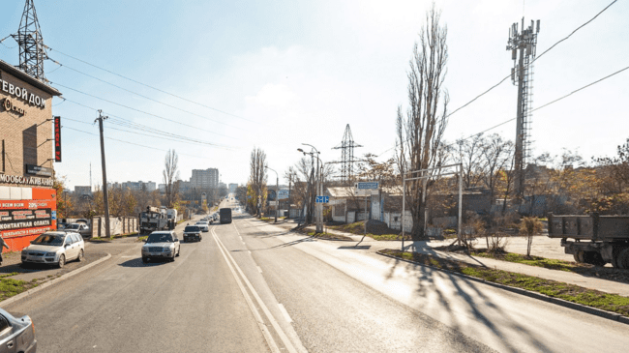
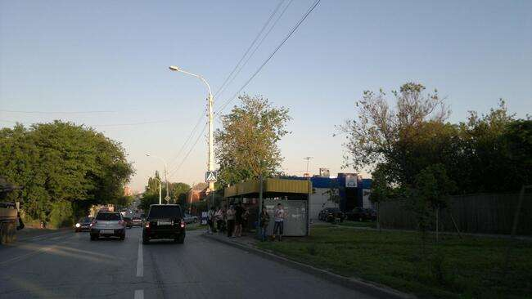
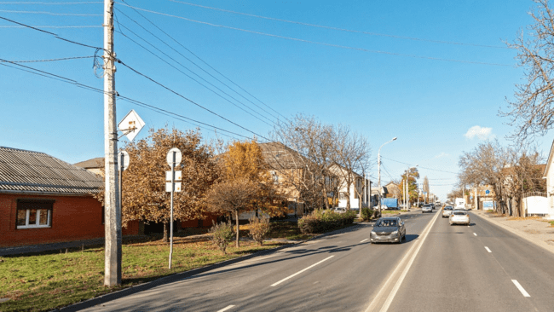
ВОЗВРАТ К КАРТЕ

Slide 15
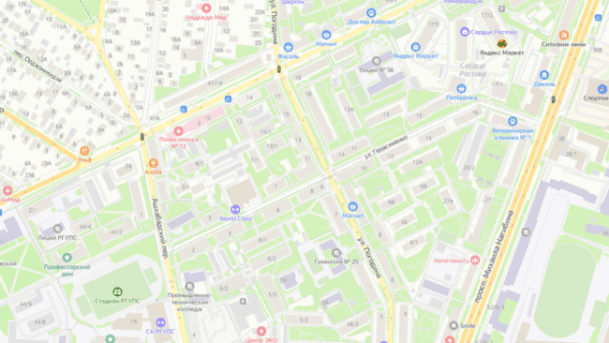
УЛИЦА ГЕРАСИМЕНКО
Улица Герасименко расположена в Октябрьском и Ворошиловском районах, параллельно улице Ларина. Названа в честь генерал-лейтенанта Василия Филипповича Герасименко, командующего 28-й армией, освободившей Ростов от гитлеровских оккупантов в феврале 1943 года.
Фотографии улицы
История улицы
ИСТОЧНИКИ →

Slide 16
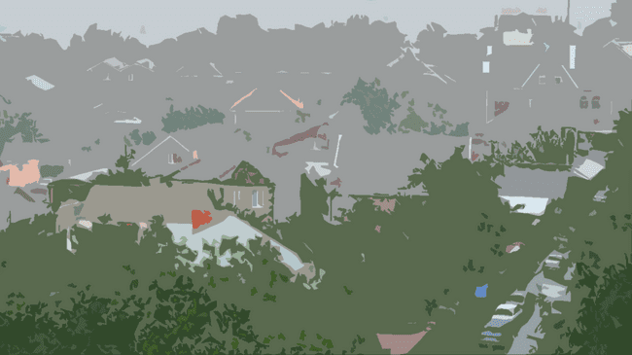
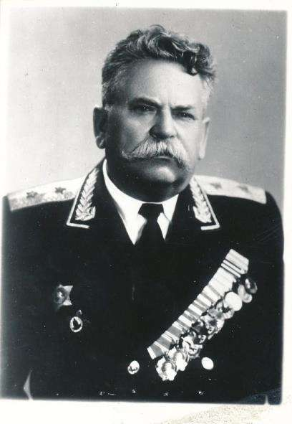
Василий Филиппович Герасименко (24 апреля 1900, Великая Буромка, — 13 февраля 1961, Киев) — советский военачальник, в годы Великой Отечественной войны командовал армиями, генерал-лейтенант (1940).
Когда началось наступление к границам Ростовской области, армия вышла к незамерзающему даже в январские морозы соленому Манычу. В два часа ночи 14 февраля войска 28-й армии перешли в общее наступление и, сломив сопротивление противника, успешно продвигались вперед. В это время действующие справа и слева 44-я и 51-я армии также усилили темп наступления и отрезали противнику пути отхода из Ростова на запад, вдоль Азовского моря.
К двум часам дня войска 28-й армии подавили последние опорные пункты врага. Решающее сражение продолжалось 12 часов.
2 ордена Ленина
4 ордена Красного Знамени
(и другие)
←

Slide 17
История улицы
Улица Герасименко проходит через 2 района: Ворошиловский и Октябрьский. Протяженность улицы составляет 1254 метра что делает эту улицу довольно длинной.
Д 1964 года, улица имела название Учебная. После её переименовали в Герасименко.
←

Slide 18
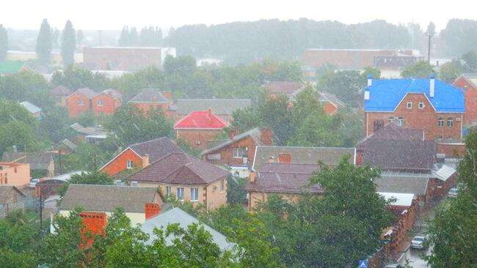
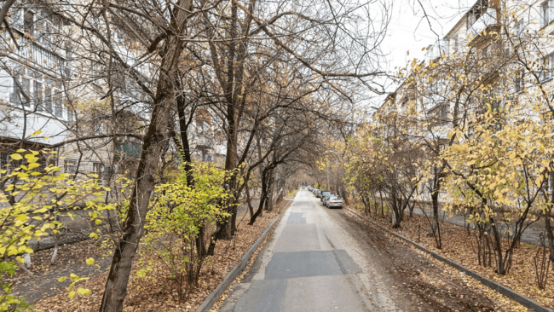
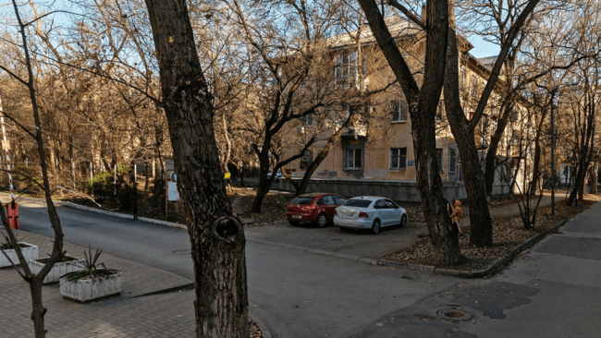
ДАЛЕЕ

Slide 19
Кадры ростова-на-дону в начале 20 века. Старинная германская кинохроника
ВОЗВРАТ К КАРТЕ

Slide 20
источники
Улица Ворошилова — Яндекс Карты (yandex.ru)
Ворошилов, Климент Ефремович — Википедия (wikipedia.org)
Герой Советского Союза — Википедия (wikipedia.org)
Герой Социалистического Труда — Википедия (wikipedia.org)
Орден Ленина — Википедия (wikipedia.org)
Орден Красного Знамени — Википедия (wikipedia.org)
Государственный каталог Музейного фонда Российской Федерации (goskatalog.ru)
Улица Горбачёва — Яндекс Карты (yandex.ru)
Не каждый город может похвастаться, что в нем есть улица имени Горбачева. А вот город Ростов-на-Дону может | Удивляться разрешено | Дзен (dzen.ru)
МБУК РГЦБС - улица Горбачева (donlib.ru)
Мадоян, Гукас Карапетович — Википедия (wikipedia.org)
Улица Мадояна — Яндекс Карты (yandex.ru)
Мадоян, Гукас Карапетович — Википедия (wikipedia.org)
Ни шагу назад. Подвиг комбата Мадояна и освобождение Ростова (topwar.ru)
Государственный каталог Музейного фонда Российской Федерации (goskatalog.ru)
Улица Герасименко — Яндекс Карты (yandex.ru)
Улица Герасименко (rodb-v.ru)
Государственный каталог Музейного фонда Российской Федерации (goskatalog.ru)
Герасименко, Василий Филиппович — Википедия (wikipedia.org)
Старые названия улиц Ростова переименования улиц Ростова-на-Дону (dspl.ru)

